Slide 1
Sound measurement with integration of Arduino Pedalshield
Loïc schillings
Michiel Parthoens

Slide 2
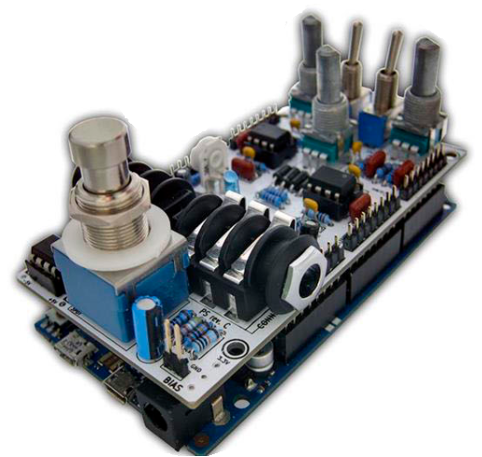
Inhoud
Hardware
Software
Resultaten
Conclusie

Slide 3
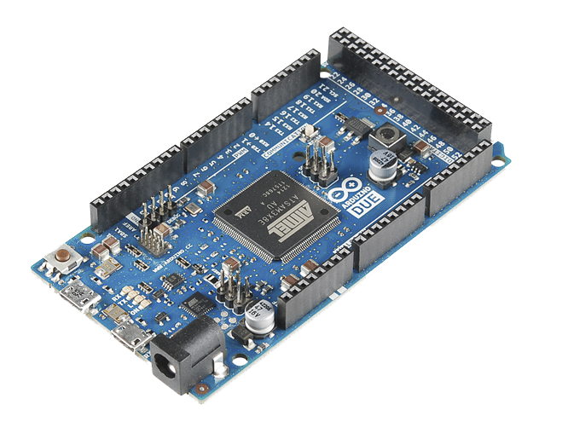
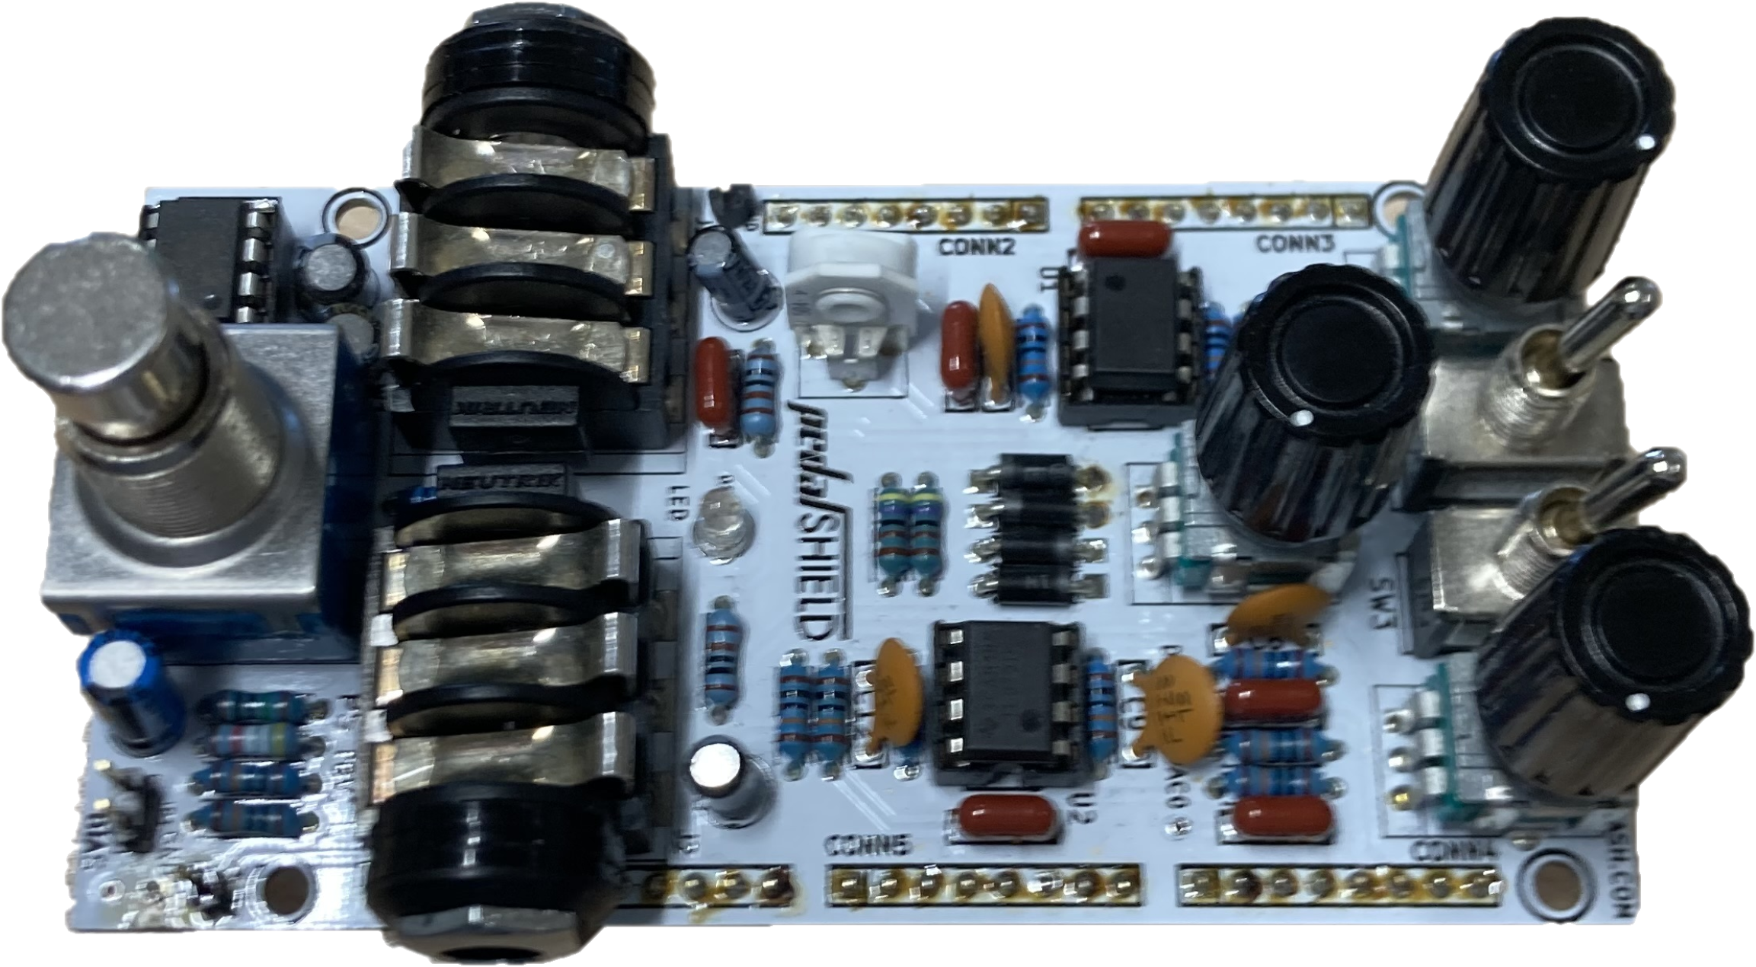
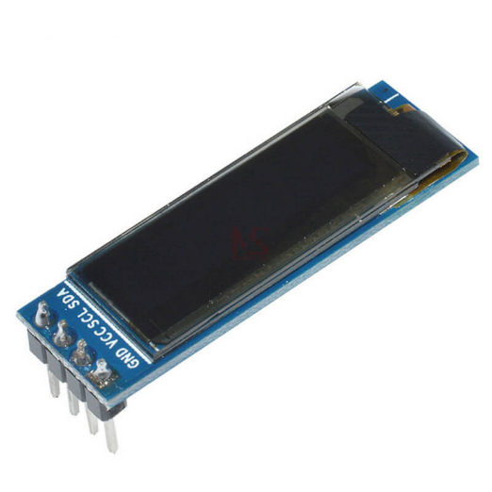
Hardware
Arduino Due
Pedalshield
OLED Scherm

Slide 4
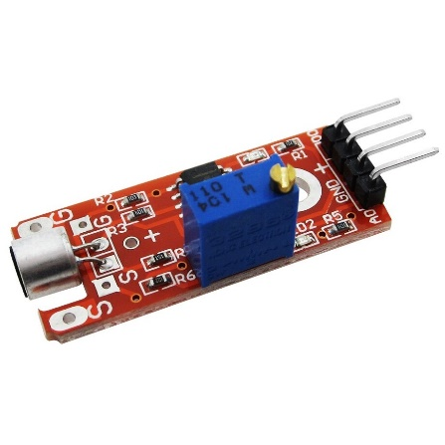
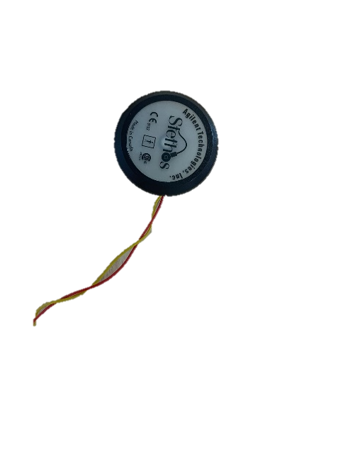
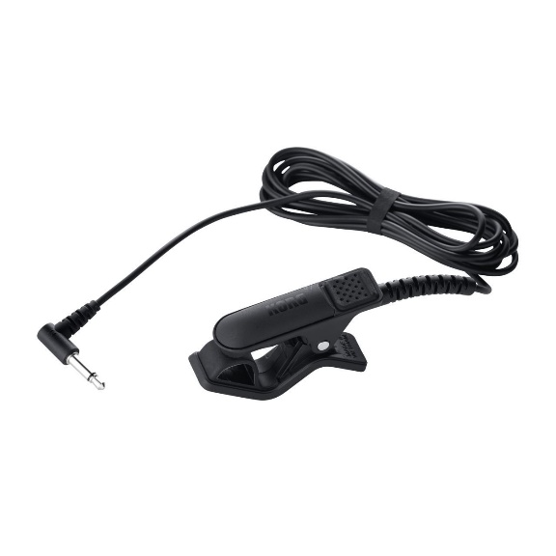
Hardware (Sensoren)
Keyes KY-038 Sound Detector Module
Agilent Technologies Stethos
Korg CM-200 Contact Sensor

Slide 5
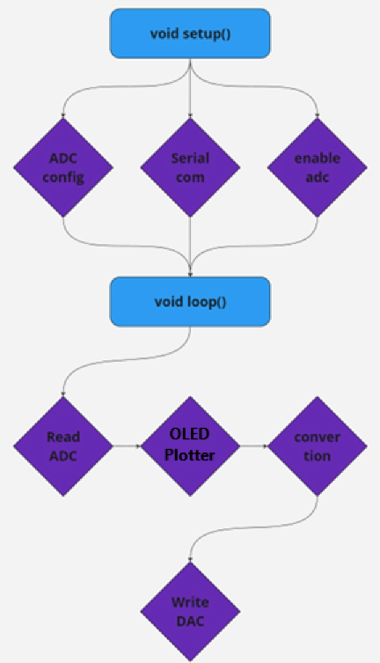
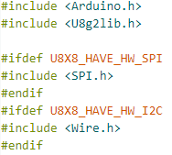
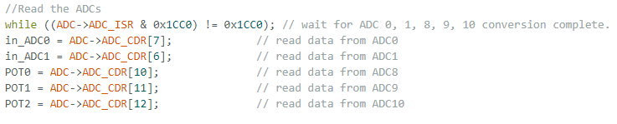
Software
In de Arduino IDE
Benodigde libraries:
ADC Code:

Slide 6
Resultaten
Trage refreshrate OLED scherm
Stethos meting vereist veel filtering
Keyes microfoon enkel voor harde geluiden
Trilsensor werkte zoals verwacht
Extra versterker gebruikt voor beide microfonen
Disclaimer: Door technische problemen zijn de meeste foto’s van de metingen/hardware verloren gegaan.

Slide 7
Conclusie
Te weinig tijd voor hartslag programma
Te weinig tot geen documentatie over bepaalde sensoren
Sneller scherm nodig
Sterkere op-amp schakeling nodig

